Slide 1
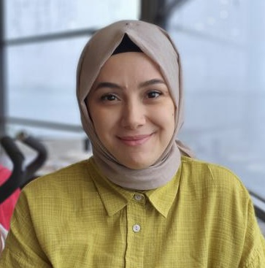
YTÜ
FEN EDEBİYAT FAKÜLTESİ
KİMYA BÖLÜMÜ
SEMİNER DERSİ SUNUMU
GÜLŞAH ÇEBİ
22516012
Konu
Stabilite Göstergeli Analitik Yöntemler
Danışman
Prof. Dr. Bürge Aşçı
Tarih: 28/03/2023
Saat:18:20
Yer: Online

